Slide 1
Uczniowie nagrodzeni za bardzo dobre wyniki w nauce, wzorowe zachowanie oraz 100 % frekwencję

Slide 2
Artur Yamkovenko

Slide 3
Łobodziec Zofia

Slide 4
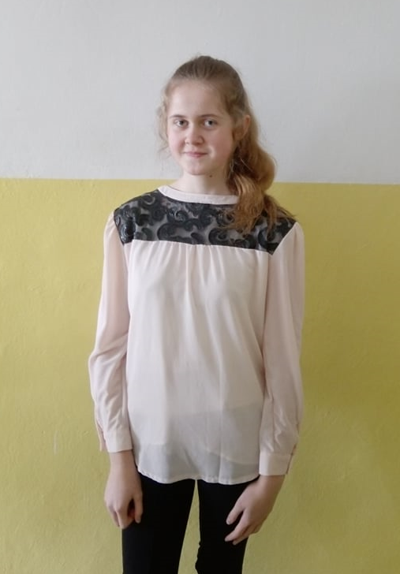
Jaros Julia

Slide 5
Maciszonek Stanisław

Slide 6
Kaniowski Alan

Slide 7
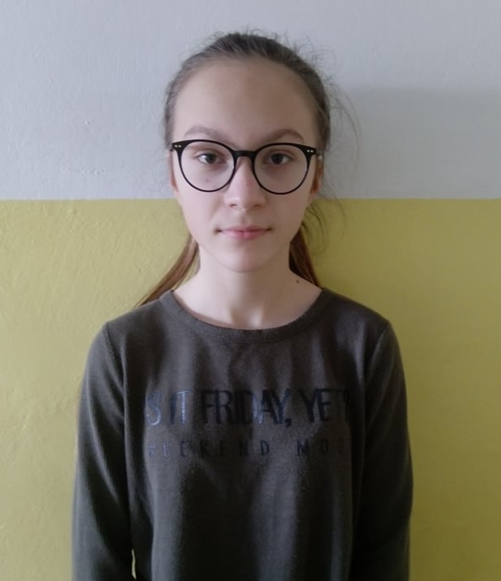
Duszczak Malwina

Slide 8
Perzanowski Tomasz

Slide 9
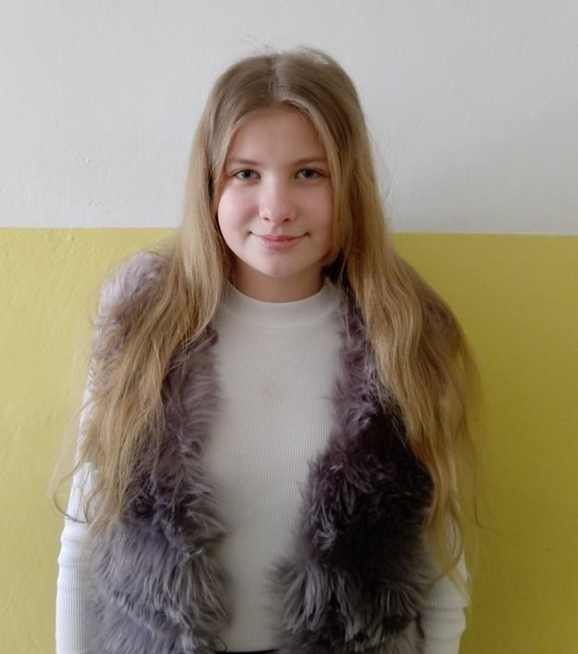
Łobodziec Wiktoria

Slide 10
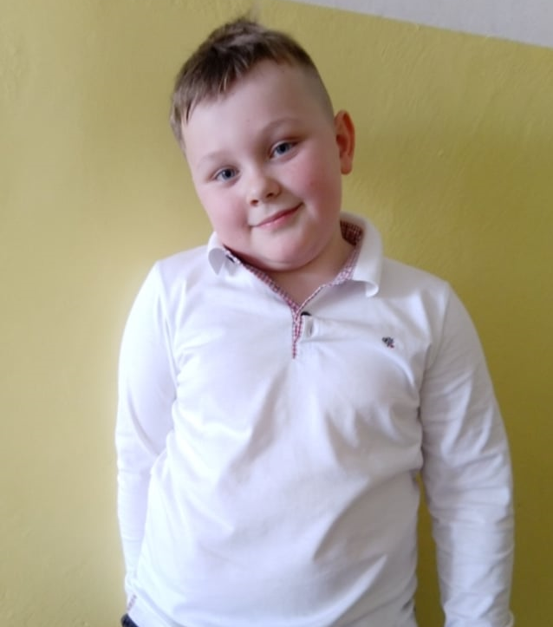
Kaszkur Kewin

Slide 11
Sommerfeld Alicja

Slide 12
Kostrzewa Jakub

Slide 13
Ziemba Dominika

Slide 14
Krawczyk Fabian

Slide 15
Polańska Julia

Slide 16
Kloc Daria

Slide 17
Choińska Nikola

Slide 18
Franczak Franciszek

Slide 19
Prażanowska Magdalena

Slide 20
Pięta Bartosz

Slide 21
Gembara Patrycja

Slide 22
Horodyska Dagmara

Slide 23
Krzyżanowski Maciej

Slide 24
Szczerbata Klaudia

Slide 25
Kempska Natalia

Slide 26
Rosińska Zuzanna

Slide 27
Kostur Marcel

Slide 28
Pietrzyk Tomasz

Slide 29
Szmyt Laura

Slide 30
Maciszonek Maria

Slide 31
Paździerski Jakub

Slide 32
Zyskowski Szymon

Slide 33
Krzyżanowska Kamila

Slide 34
Łobodziec Agata

Slide 35
Zdebelak Szymon

Slide 36
Opalińska Dominika

Slide 37
Żarnowska Daria

